Slide 1
TensorFlowの使い方
2020/05/28
慶應義塾大学理工学部物理情報工学科
渡辺

Slide 2
今日やること
ニューラルネットを学習させる
学習させたデータを保存する
保存したデータを読み込む
データをTF.js向けにエクスポート
TF.jsで読み込む
手書きの絵を判定させる

Slide 3
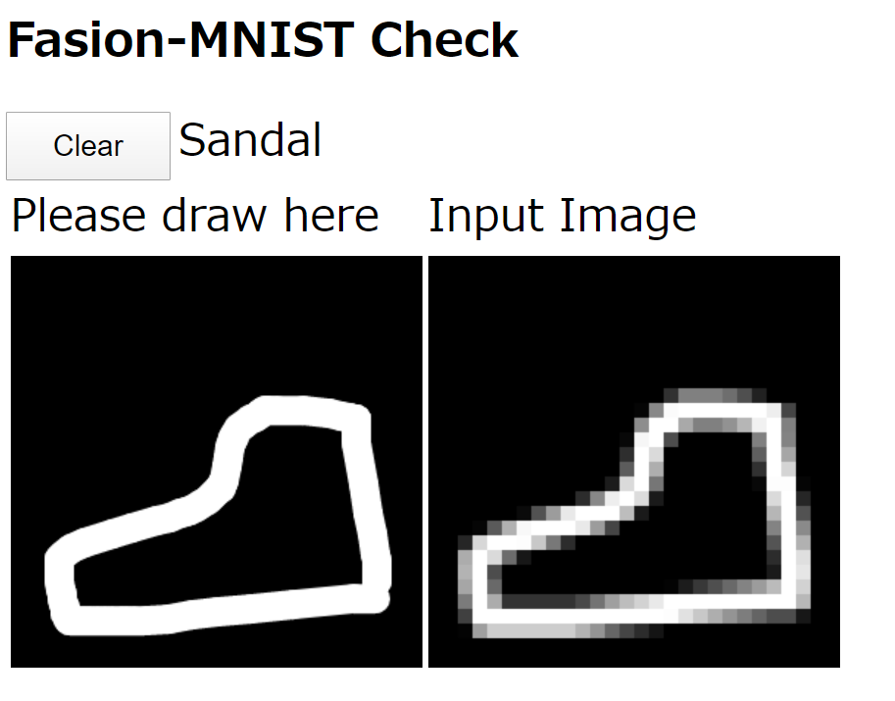
こんなサイトを自分で公開する

Slide 4

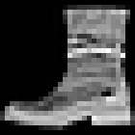
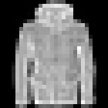
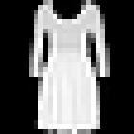
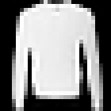
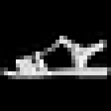
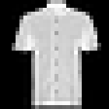
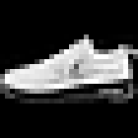
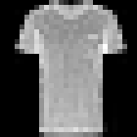
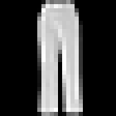
Fashion-MNISTデータセット
NIST - National Institute of Standards and Technology
(アメリカ国立標準技術研究所)
MNIST dataset Modified NIST dataset (手書き数字)
Fashion-MNIST ファッション版
Bag
Boot
Coat
Dress
Pullover
Sandal
Shirt
Sneaker
Top
Trouser

Slide 5
データ構造
データのダウンロードはこれだけでできる
fashion_mnist = keras.datasets.fashion_mnist
(train_images, train_labels), (test_images, test_labels)
= fashion_mnist.load_data()
全てNumPy配列
データタイプは uint8
unsigned int 8 bit (0～255の整数)
データ数
・テスト 1万枚
・トレーニング 6万枚

Slide 6
データ構造
28
28
各ピクセルの輝度が0(黒)から255(白)

Slide 7
データ構造
テストデータ
10000 x 28 x 28のテンソル
・・・
テストラベル
10000の一次元配列
[5, 3, 2, 9, …. 1]
トレーニングデータは、枚数が6万になっている他は同様

Slide 8
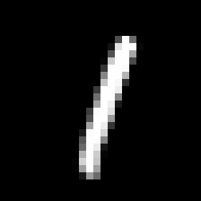
ニューラルネットの学習
MNISTの場合
０
１
784
10
８
９

Slide 9
ニューラルネットの学習
Fashion-MNISTの場合
０
１
784
10
８
９
Top, Trouser, Pullover, Dress, Coat, Sandal, Shirt, Sneaker, Bag, Boot

Slide 10
ニューラルネットの定義と学習
モデルの定義
def create_model():
model = keras.Sequential([
keras.layers.Flatten(input_shape=(28, 28)),
keras.layers.Dense(128, activation='relu'),
keras.layers.Dense(10, activation='softmax')
])
model.compile(optimizer='adam',
loss='sparse_categorical_crossentropy',
metrics=['accuracy'])
return model
モデルの学習
model.fit(train_images, train_labels, epochs=5)

Slide 11
訓練したモデルを使う
28
0.0
0.1
0.0
0.0
0.0
0.1
0.0
0.0
0.8
0.0
Model
28
28x28の二次元配列を食わせると、10個の数字を吐く
一番大きな重みが「予測されたラベル」

Slide 12
訓練したモデルを使う
実際には効率化のため「バッチ処理」される
0.0
0.1
0.0
0.0
0.0
0.0
0.4
0.0
0.0
0.5
0.1
0.0
0.1
0.0
0.7
0.1
0.0
0.0
0.0
0.0
0.0
0.2
0.0
0.0
0.0
0.0
0.0
0.0
0.8
0.0
Model
n x 28 x 28のデータを食わせて、n x 10のデータを吐く

Slide 13
訓練したモデルを使う
test_input = np.zeros(28 * 28).reshape((1, 28, 28))
784個のゼロを持つ一次元配列を作り
それを1 x 28 x 28のテンソルに変換
predictions = model.predict(test_input)
modelに食わせると 1 x 10の配列が出力
print(predictions[0])
その0番目を出力 (10個の数字が表示される)
一枚のデータを食わせて予想させたい場合も
「1枚 x 28 x 28」の形で与えないといけない

Slide 14
モデルのエクスポート/インポート
Python側でJavaScript向けにモデルをエクスポート
tfjs.converters.save_keras_model(model, "model")
JavaScript側でモデルをインポート
model = await tf.loadLayersModel('./model/model.json');

Slide 15
モデルによる予測
マウスアップイベントでの処理
canvas.onmouseup = function (e) {
mouseDown = false;
data28 = makedata(canvas, 28);
data2canvas(data28, 28, canvas2);
data28 = tf.tensor(data28, [1,28,28]);
var r = model.predict(data28).arraySync()[0];
var index = r.indexOf(Math.max(...r));
var labels = ['Top', 'Trouser', 'Pullover', 'Dress',
'Coat', 'Sandal', 'Shirt', 'Sneaker', 'Bag', 'Boot'];
$('result').innerHTML = labels[index];
}

Slide 16
モデルによる予測
一次元配列データを 1 x 28 x 28の形に整形
data28 = tf.tensor(data28, [1,28,28]);
モデルに食わせて1 x 10の配列を得て、0番目を取得
var r = model.predict(data28).arraySync()[0];
一番重みの大きな要素のインデックスを得る
var index = r.indexOf(Math.max(...r));
このインデックスを使ってHTMLを書き換える
$('result').innerHTML = labels[index];

